Slide 1
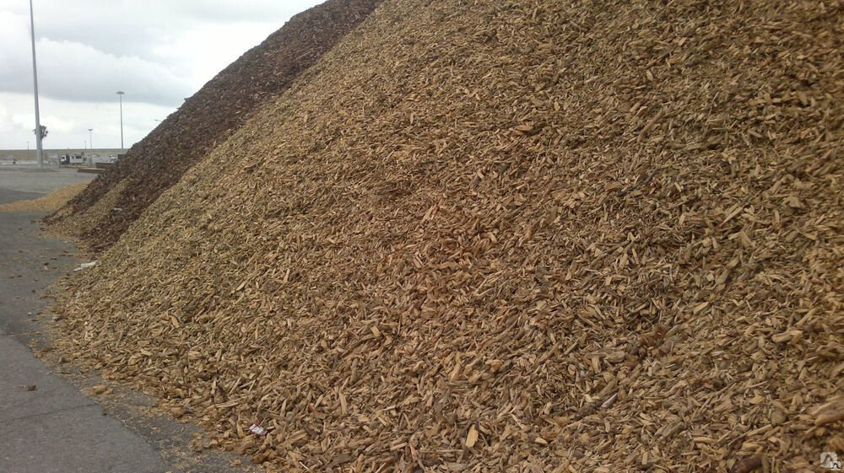
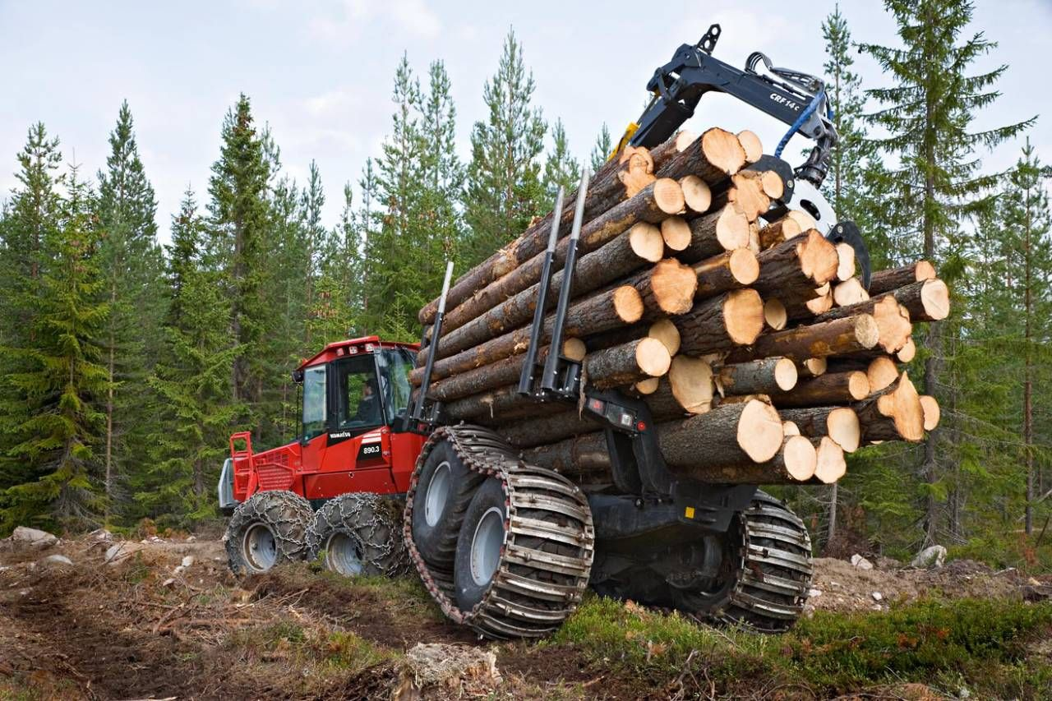
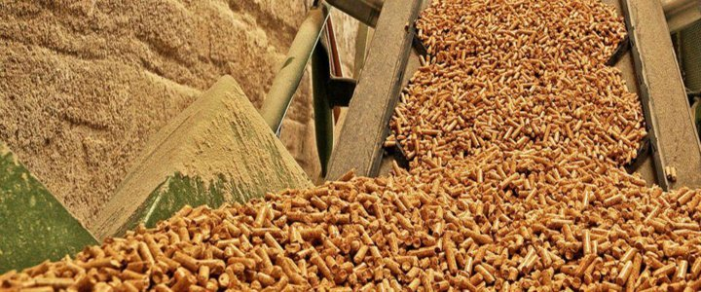
ОТХОДЫ ЛЕСОЗАГОТОВОК В РЕГИОНАХ РОССИИ И ИХ ЭНЕРГЕТИЧЕСКИЙ ПОТЕНЦИАЛ
Дегтярев Кирилл Станиславович
МГУ им. М.В. Ломоносова, географический факультет, научно-исследовательская лаборатория возобновляемых источников энергии
kir1111@rambler.ru

Slide 2
Практические аспекты
Парижское соглашение по климату – Парижское межгосударственное соглашение было принято на 6-й международной конференции ООН по климату 12 декабря 2015 года и вступило в силу 4 ноября 2016 года. Заключение соглашения произошло в развитие идей Рамочной конвенции ООН об изменении климата от 09.05.1992 и вместо завершившего срок действия Киотского протокола. Парижское соглашение не содержит обязательств сторон по количественным показателям сокращения эмиссии парниковых газов. Стороны обязуются прилагать усилия к ограничению роста средней глобальной температуры до показателя не выше 1,50С относительно доиндустриального уровня. Основное направление усилий – снижение выбросов CO2 в атмосферу. В соответствии с соглашением, стороны должны разработать к 2020 году национальные стратегии перехода к безуглеродной экономике.
Россия присоединилась к Парижскому соглашению в 2019 году (Постановление Правительства РФ от 21 сентября 2019 г. № 1228 “О принятии Парижского соглашения”)
Приняты нормативные акты: Указ Президента РФ от 4 ноября 2020 г. № 666 «О сокращении выбросов парниковых газов»; Федеральный закон от 02.07.2021 N 296-ФЗ «Об ограничении выбросов парниковых газов».
Стратегия социально-экономического развития России с низким уровнем выбросов парниковых газов до 2050 года. Распоряжение Правительства РФ от 29 октября 2021 года № 3052-р.
Указы и постановления после февраля 2022 года: Постановление Правительства РФ от 24.03.2022 № 455 «Об утверждении Правил верификации результатов реализации климатических проектов»; Постановление Правительства РФ от 30.03.2022 № 518 «О порядке определения платы за оказание оператором услуг по проведению операций в реестре углеродных единиц»; Постановление Правительства РФ от 30.04.2022 № 790 «Об утверждении Правил создания и ведения реестра углеродных единиц, а также проведения операций с углеродными единицами в реестре углеродных единиц» (действует до 31.08.2028); Приказ Министерства природных ресурсов и экологии РФ от 27.05.2022 № 371 «Об утверждении методик количественного определения объемов выбросов парниковых газов и поглощений парниковых газов» (вступил в силу с 01.03.2023).
Проект ВИП ГЗ (Важнейший инновационный проект государственного значения) «Создание единой национальной системы мониторинга климатически активных веществ»; реализуется с 2022 года.
Помимо декарбонизационного аспекта, существует и чисто энергетический и экономический. Разные регионы России резко различаются с точки зрения доступа к энергоресурсам. В частности, примерно половина всего углеводородного сырья в России добывается в трёх западносибирских регионах. На данный момент более 40% всей нефти в России добывается в Ханты-Мансийском автономном округе, более 70% природного газа – в Ямало-Ненецком автономном округе, и почти 50% всего угля – в Кузбассе, в Кемеровской области. Значительная часть других российских регионов зависит от поставок энергоносителей оттуда, что зачастую связано с высокими затратами. Поэтому вопрос изыскания местных источников энергии, в том числе – возобновляемых, сохраняет актуальность. И, если в принципе говорить о перспективах использования возобновляемых источников энергии в России, то на большей части территории нашей страны не самые благоприятные природные условиях для солнечной и ветровой энергетики (о которых в последние годы говорят наиболее часто), но, в то же время, в наличии богатые лесные ресурсы.
Доп. литература:
Дегтярев К. С., Синюгин О. А., Берёзкин М. Ю. Развитие финансово-рыночных инструментов низкоуглеродного развития в России // Окружающая среда и энерговедение. — 2023. — № 2. — С. 16–29.
Дегтярёв К.С., Соловьев Д.А., Березкин М. Ю. Подходы к оценке затрат на переход к низкоуглеродному развитию в России // Энергетическая политика. — 2023. — № 6. — С. 100–110.

Slide 3
Лесные ресурсы и лесозаготовки по странам мира
Летняя школа – 2024. Лекция Ю.С. Гринфельдт «Проблемы обезлесения и деградации земель в крупных экосистемах мира» http://media.geogr.msu.ru/2024_school_teachers/Grinfeld..pdf
Общие запасы древесины
В России, по данным Рослесхоза –
82 млрд. куб.м - в среднем 100 куб.м/га;
В Германии запасы леса оцениваются
в величину более 300 куб./га.
Тем не менее, в России ежегодно
заготавливается 0,3% от всех запасов
древесины; в Германии – 2%.
В Канаде общий объём древесины в
лесных экосистемах оценивается в
50 млрд. куб.м.
примерно 150 куб.м./га;
Годовой объём лесозаготовок составляет,
так же, как и в России, примерно 0,3%
запасов.
Таблица 1. Ведущие страны мира по объемам лесозаготовок (2019), по данным FAO
№ | Страна | Годовой объем заготовок “круглого” леса, тыс. м³ | Доля в мировых лесозаготовках, % | Площадь лесов, тыс. га (2010) | Доля в мировой площади лесов, % | Лесозаготовки, м³/га лесных площадей
 | ЕС – 27 стран | 490 000 | 12.4 | 159 000 | 4.0 | 3.08
1 | США | 459 129 | 11.6 | 308 720 | 7.8 | 1.49
2 | Индия | 351 761 | 8.9 | 69 496 | 1.8 | 5.06
3 | Китай | 341 672 | 8.6 | 200 610 | 5.1 | 1.70
4 | Бразилия | 266 288 | 6.7 | 511 581 | 12.9 | 0.52
5 | Россия | 218 400 | 5.5 | 815 136 | 20.6 | 0.27
6 | Канада | 145 168 | 3.7 | 347 332 | 8.8 | 0.42
7 | Индонезия | 123 757 | 3.1 | 99 659 | 2.5 | 1.24
8 | Эфиопия | 116 082 | 2.9 | 17 799 | 0.5 | 6.52
9 | ДР Конго | 91 313 | 2.3 | 137 169 | 3.5 | 0.67
10 | Нигерия | 76 563 | 1.9 | 23 260 | 0.6 | 3.29
Всего 10 ведущих стран |  | 2 190 131 | 55.4 | 2 530 762 | 64,1 | 0.87
11 | Германия | 76 167 | 1.9 | 11 409 | 0.3 | 6.68
12 | Швеция | 75 500 | 1.9 | 28 073 | 0.7 | 2.69
13 | Финляндия | 63 964 | 1.6 | 22 242 | 0.6 | 2.88
14 | Чили | 63 717 | 1.6 | 16 725 | 0.4 | 3.81
15 | Вьетнам | 57 335 | 1.4 | 13 388 | 0.3 | 4.28
16 | Франция | 49 869 | 1.3 | 16 419 | 0.4 | 3.04
17 | Гана | 49 853 | 1.3 | 7 943 | 0.2 | 6.28
18 | Уганда | 49 507 | 1.3 | 2 750 | 0.1 | 18.00
19 | Мексика | 46 477 | 1.2 | 66 943 | 1.7 | 0.69
20 | Польша | 44 084 | 1.1 | 9 329 | 0.2 | 4.73
Всего 20 ведущих стран |  | 2 766 606 | 70.0 | 2 725 983 | 69.0 | 1.01
Остальной мир |  | 1 188 023 | 30.0 | 1 224 850 | 31.0 | 0.97
Весь мир |  | 3 954 629 | 100.0 | 3 950 833 | 100.0 | 1.00

Slide 4
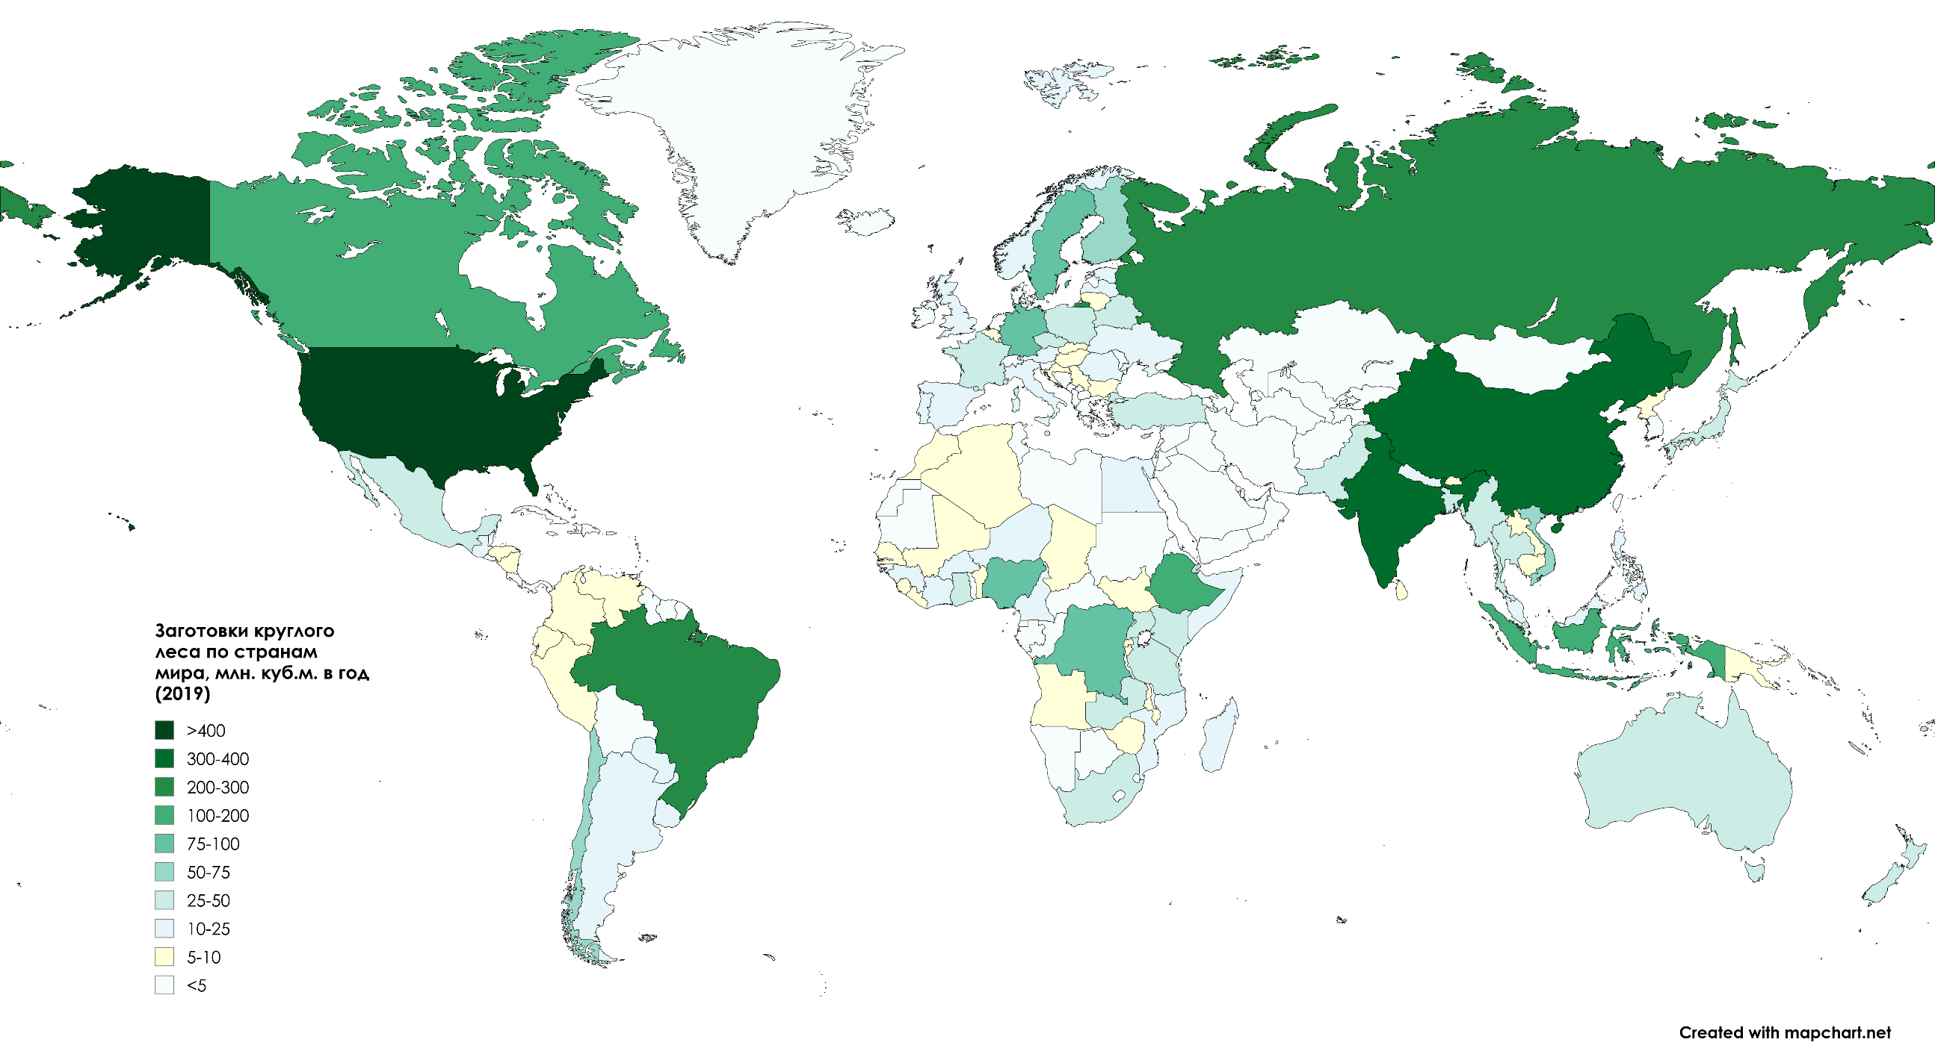
Лесозаготовки по странам мира, млн. куб.м в год
Составлено по данным FAO и с использованием сервиса mapchart; по техническим причинам территория РФ представлена в границах до 2014 г.

Slide 5
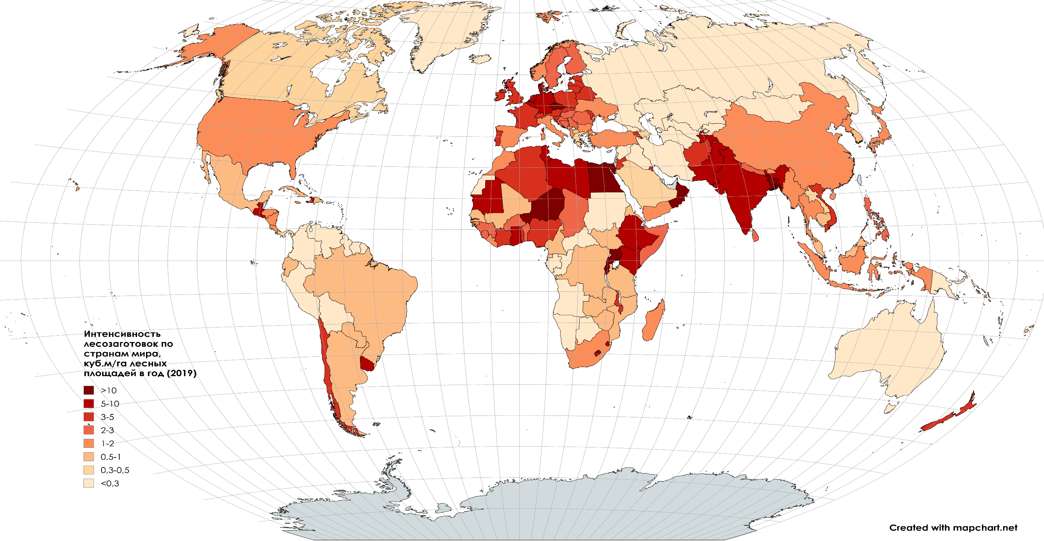
Интенсивность лесозаготовок по странам мира, куб.м/га лесных площадей
Составлено по данным FAO и с использованием сервиса mapchart; по техническим причинам территория РФ представлена в границах до 2014 г.

Slide 6
Лесозаготовки по регионам
Таблица 2. Объемы лесозаготовок по субъектам РФ и странам со сходными природными условиями и видовым составом леса
Регион, страна | Общая площадь, тыс. км² | Лесистость территории, % | Площадь леса, тыс. км² | Объем лесозаготовок, тыс. м³ | Интенсивность лесозаготовок, м³ на 1 га леса в год
Россия (среднее за 2017-2023, по данным):
Иркутская обл. | 775 | 82.2 | 637 | 31 246 | 0.49
Красноярский край (без Эвенкийского и Таймырского р-нов) | 724 | 72.1 | 522 | 23 597 | 0.45
Вологодская обл. | 145 | 68.3 | 99 | 16 288 | 1.65
Архангельская обл. (без НАО) | 413 | 54.0 | 223 | 14 227 | 0.64
Респ. Коми | 417 | 72.7 | 303 | 9 367 | 0.31
Кировская обл. | 120 | 62.7 | 75 | 8 962 | 1.19
Пермский край | 160 | 71.4 | 114 | 8 222 | 0.72
Свердловская обл. | 194 | 68.4 | 133 | 7 325 | 0.55
Респ. Карелия | 181 | 53.3 | 96 | 7 171 | 0.75
Хабаровский край | 788 | 66.7 | 525 | 6 721 | 0.13
Томская обл. | 314 | 61.1 | 192 | 6 280 | 0.33
Костромская обл. | 60 | 73.2 | 44 | 5 952 | 1.35
Тверская обл. | 84 | 54.7 | 46 | 5 134 | 1.11
Ленинградская обл. | 84 | 57.8 | 48 | 4 799 | 0.99
Приморский край | 165 | 77.9 | 128 | 4 063 | 0.32
Нижегородская обл. | 77 | 47.7 | 37 | 3 887 | 1.06
Ханты-Мансийский АО | 535 | 53.7 | 287 | 3 879 | 0.14
Респ. Башкортостан | 143 | 39.7 | 57 | 2 948 | 0.52
Алтайский край | 168 | 22.9 | 38 | 2 632 | 0.68
Новгородская обл. | 55 | 64.6 | 35 | 2 576 | 0.73
Всего 20 ведущих регионов России | 5 600 | 65.0 | 3 641 | 175 278 | 0.48
Регион, страна | Общая площадь, тыс. км² | Лесистость территории, % | Площадь леса, тыс. км² | Объем лесозаготовок, тыс. м³ | Интенсивность лесозаготовок, м³ на 1 га леса в год
Канада (2015) :
Атлантические провинции (Нью-Фаундленд, Лабрадор, Новая Шотландия и Нью-Брансуик, о-в Принца Эдуарда) | 539 | 39.6 | 213 | 14 875 | 0.70
Квебек | 1 542 | 47.6 | 734 | 28 559 | 0.39
Онтарио | 1 076 | 49.9 | 538 | 14 805 | 0.28
Провинции прерий (Манитоба, Саскачеван и Альберта) | 1 961 | 34.0 | 667 | 33 271 | 0.50
Британская Колумбия | 945 | 61.3 | 579 | 67 969 | 1.17
Всего Канада (кроме Северо-западных территорий, Юкона и Нунавута) | 6 063 | 45.0 | 2 731 | 159 517 | 0.58
Швеция (2019, по данным) | 450 | 62.4 | 281 | 75 500 | 2.69
Финляндия (2019, по данным) | 338 | 65.8 | 222 | 63 964 | 2.88
Источники: https://www150.statcan.gc.ca/n1/pub/16-201-x/2018001/sec-2/c-g/c-g-2.11-eng.htm, https://www.nationmaster.com/nmx/ranking/roundwood-production-fao
Источник: https://rosstat.gov.ru/enterprise_economy

Slide 7
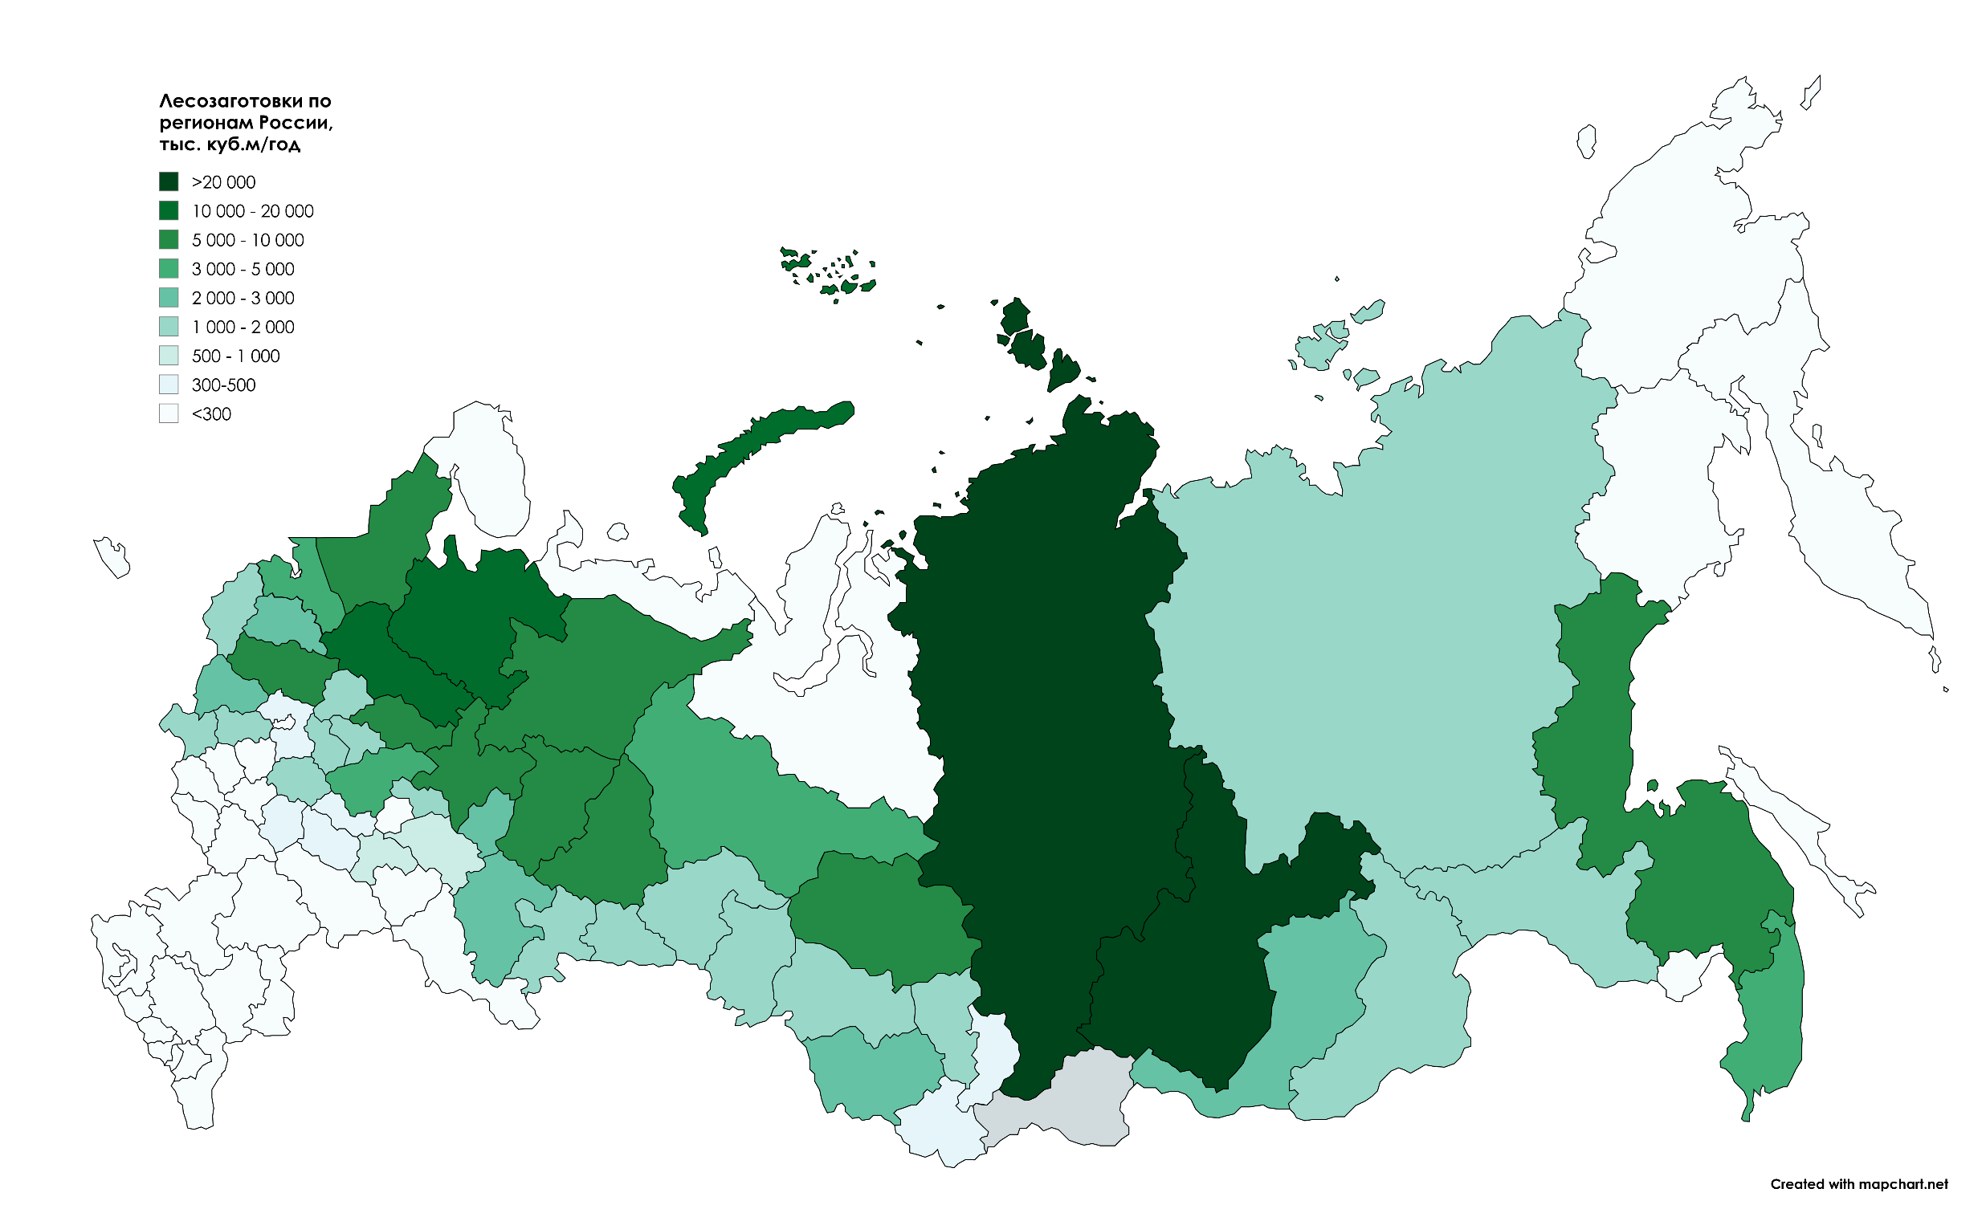
Лесозаготовки по регионам России, тыс. куб.м в год
Составлено по данным Росстата и с использованием сервиса mapchart; по техническим причинам территория РФ представлена в границах до 2014 г.

Slide 8
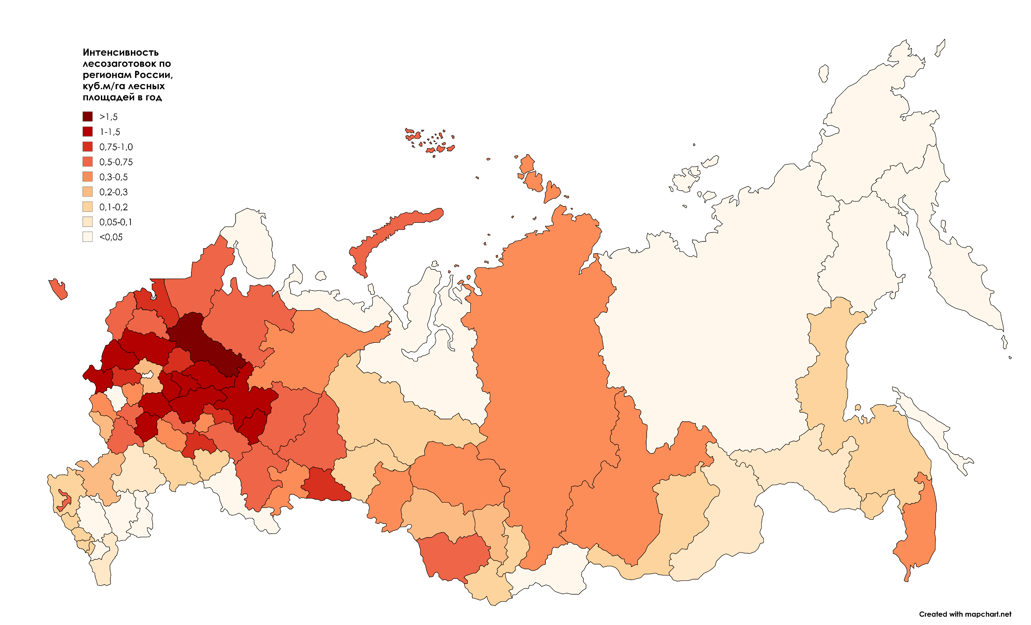
Интенсивность лесозаготовок по регионам России, куб.м/га лесных площадей
Составлено по данным Росстата и Рослесхоза (https://rosleshoz.gov.ru/opendata/7705598840-ForestCover/) и с использованием сервиса mapchart;
по техническим причинам территория РФ представлена в границах до 2014 г.

Slide 9
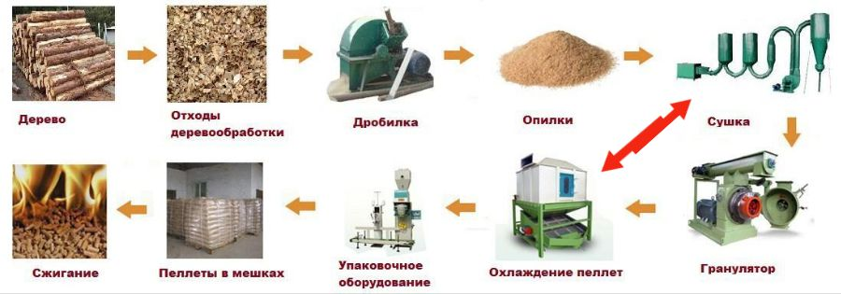
Отходы лесозаготовок и деревообработки и их энергетическая ценность
В настоящее время 14% всей потребляемой в мире энергии приходится на биомассу – это примерно 24 трлн. кВтч или более 2 млрд. т нефтяного эквивалента.
Биомасса - крупнейший возобновляемый источник энергии (ВИЭ) из используемых человечеством, на который приходится 96% всей тепловой и 9% (685 млрд. кВтч) всей электроэнергии, получаемой из ВИЭ.
Более 85% биомассы для производства энергии дает лесная промышленность. В свою очередь, 77% лесной биомассы, используемой в энергетических целях, приходится на дрова, 8% – на древесный уголь, 7% – на специально выращенную древесину, 7% – на отходы лесопереработки и 1% – на отходы лесозаготовок. Хотя доля последних невелика в мировом масштабе, но в странах с развитой лесной промышленностью она существенно выше. Так, в Швеции энергетический эквивалент используемого твёрдого древесного топлива оценивается в 60 млрд. кВтч в год, или около 10% всего первичного энергопотребления в стране, в Финляндии – более 70 млрд. кВтч, или 20%.
Отходы образуются на всех стадиях
Рис. 1. Схема производства древесных пеллет. https://habrastorage.org/r/w1560/getpro/habr/upload_files/322/794/fd5/322794fd52c93b6676cecb434bd6dfaf.jpg
Источники:
Börjesson P., Hansson J., Berndes G. Future demand for forest-based biomass for energy purposes in Sweden. Forest Ecology and Management, 2016, Vol. 383, pp.17-26. doi: https://doi.org/10.1016/j.foreco.2016.09.018
Hakkila P. Factors driving the development of forest energy in Finland. Biomass and Bioenergy, 2006, vol. 30, no. 4, pp. 281-288. doi: https://doi.org/10.1016/j.biombioe.2005.07.003
Titus B.D., Brown K., Helmisaari H.S. et al. Sustainable forest biomass: a review of current residue harvesting guidelines. Energ Sustain Soc, 2021, vol.11, iss.10, pp.1-32. doi: https://doi.org/10.1186/s13705-021-00281-w

Slide 10
ЛПК и производство древесного топлива в России
Крупнейшие лесопромышленные и деревообрабатывающие компании России: Сегежа-групп, группа Илим, группа RFP (Russia forest products), Архангельский ЦБК, Сыктывкарский ЛПК, группа Свеза, SFT Group, группа компаний УЛК (Устьянские лесопромышленники), группа «Вологодские лесопромышленники».
Объёмы лесозаготовок в России (млн.куб.м.) по годам: 2017 – 212, 2018 – 239, 2019 - 219, 2020 - 217, 2021 - 225, 2022 - 195, 2023 - 188, 2024 – 194 (источники: Росстат, Рослесхоз)
Таблица 3. 20 крупнейших мировых экспортёров
древесины в 2021 году*
Факторы снижения объёмов лесозаготовок в России с 2022 года:
1. Решение об ограничении экспорта круглого и грубо обработанного леса (постановление Правительства РФ от 20.07.2021 № 1225).
2. Экономическая война западных стран против России после 24.02.2022 г.
№ | Страна | Экспорт, млрд. $
1 | Канада | 29,7
2 | Германия | 24,2
3 | США | 21,7
4 | Швеция | 16,8
5 | Китай | 14,8
6 | Финляндия | 14,3
7 | Бразилия | 11,2
8 | Россия | 10,0
9 | Австрия | 7,7
10 | Франция | 6,9
11 | Новая Зеландия | 4,8
12 | Чили | 4.5
13 | Таиланд | 3,5
14 | Чехия | 3,0
15 | Португалия | 2,9
16 | Малайзия | 2,5
17 | Латвия | 2,4
18 | Уругвай | 2,3
19 | Индия | 2,1
20 | Румыния | 2,0
Производство пиломатериалов в России:
В 2016-2020 гг. превышало 40 млн. куб.м в год (https://marketing.rbc.ru/articles/12710/) ;
С 2022 года – сокращение; в 2024 году – 28 млн. куб.м. (https://www.finmarket.ru/news/6350293)
В то же время, наблюдается рост деревянного домостроения – с 2020-2021 гг,, при этом тенденция не прерывалась и после 2022 года (https://rg.ru/2023/04/06/chislo-novyh-dereviannyh-domov-vyroslo-na-tret.html ; https://expert.ru/goroda/kuda-rastet-derevo/
Производство древесных пеллет в России:
С 2010-2012 года – активный рост пеллетных производств; к концу 2010-х – началу 2020-х – выход в России в число ведущих мировых производителей и экспортёров пеллет. Объём производства древесных пеллет в 2021 году составил 2,4 млн. тонн (из них 85% шло на экспорт): «Уже сейчас по официальным данным Россия является одним из крупнейших мировых производителей топливных пеллет (входит в ТОП-5), ее доля в глобальном объеме производства составляет около 6%. Кроме того, Россия находится на 4 месте по объему экспорта с долей на общемировом рынке в 7,6% (FAO/UNECE, 2020). Российский рынок пеллет экспортоориентирован: 85% производимого объема реализуется на внешний рынок» (https://lpk-sibiri.ru/bioenergetics/pellet-plants/kak-skoro-rossiya-stanet-krupnejshim-mirovym-postavshhikom-pellet-v-mire/)
Однако с 2022 года производство древесных пеллет резко снижается – до 2,1 млн. тонн в 2022, менее 1,5 млн. тонн в 2023 и 0,4 млн. тонн за январь – апрель 2024. Наиболее резкое падение – в СЗФО; некоторый рост – в ПФО и ДВФО.
Стимулирующие меры со стороны правительства и регионов – перевод котельных на пеллеты.
Заготовка дров:
В 2023 году в России заготовлено 16 млн. куб.м. дров, что на 35% выше, чем в 2022 году (https://roslesinforg.ru/news/all/roslesinforg-v-etom-godu-rossiyane-zakupili-4-mln-gruzovikov-drov) и = 9% от всего объёма лесозаготовок; лидер по заготовкам дров - Вологодская область - почти 1 млн. куб.м. (https://vo.rbc.ru/vo/12/02/2024/65ca1f949a79473011ad4f3f), при общем объёме лесозаготовок в области 14 млн. куб.м. В пятерке лидеров были также Карелия (821 тыс. куб.), Пермский край (820 тыс. куб.), Приморский край (782 тыс. куб.) и Архангельская область (686 тыс. куб.м).
Потребление дров и пеллет в других лесных странах (куб.м. в год): Финляндия – 5 млн. куб.м. (на душу населения – примерно столько же, сколько в Вологодской обл.; https://www.hsy.fi/en/burn-wood-cleanly/acquiring-firewood/buying-firewood/); производство пеллет в Финляндии – 350-400 тыс. тонн (https://lesprominform.ru/news.html?id=17338) , плюс почти 200 тыс. тонн – импорт из России (в 2021 году); в Швеции – также около 5 млн. куб.м. дров (https://histecon.fas.harvard.edu/energyhistory/data/Kander%20EnergyConsumptionSweden.pdf) и 1,8 млн. тонн пеллет (https://bioenergyinternational.com/2022-a-record-year-for-swedish-pellet-production/)
*https://globalwood.org/news/2023/news_20230922.htm
Дополнительная литература:
Кархова С.А. Состояние отрасли производства древесных пеллет Российской Федерации в условиях санкционных запретов // Фундаментальные исследования. – 2024. - №7, с. 88-94
Берёзкин М. Ю., Дегтярев К. С., Синюгин О. А. Оценка потенциала местных возобновляемых энергетических ресурсов Архангельской области // Арктика и Антарктика. — 2024. — № 4. — c. 24–40.

Slide 11
Древесные топливные гранулы (пеллеты) в школьном курсе географии
Топливные пеллеты — это гранулы или брикеты, произведённые из стружек-опилок, лузги от семечек. В основном используются как топливо. За 10 лет Россия стала
одним из ведущих мировых экспортёров топливных пеллет. Эта отрасль производства изначально создавалась как экспортно-ориентированная: около 90% продукции
экспортируется. Основные предприятия отрасли сосредоточены в Ленинградской, Архангельской, Тверской, Новгородской, Вологодской областях, Красноярском
и Хабаровском краях и Республике Карелия.
Какие преимущества с точки зрения учёных-экологов имеет использование пеллет по сравнению с таким традиционным видом топлива, как уголь?
Укажите два преимущества.
Источник: ЕГЭ по географии 21.03.2018. Досрочная волна
Что из перечисленного является примером рационального природопользования? Запишите цифры, под которыми указаны примеры рационального природопользования.
1. Вырубка лесов на горных склонах.
2. Неполная очистка стоков водоёмких производств.
3. Рекультивация земель на месте карьеров, в которых велась добыча каменного угля.
4. Использование резиновой крошки, полученной при переработке старых автомобильных шин, при создании дорожных покрытий.
5. Использование отходов лесной промышленности для производства топливных пеллет.
Какие из следующих высказываний верны? Запишите цифры, под которыми они указаны.
1. Природный газ относится к числу возобновляемых источников энергии.
2. Использование попутного нефтяного газа для получения электроэнергии на тепловых электростанциях является примером рационального
природопользования.
3. Рекультивация земель на месте карьеров, в которых велась добыча каменного угля, является примером рационального природопользования.
4. Использование систем оборотного водоснабжения — основная причина загрязнения поверхностных и подземных вод суши.
5. Использование отходов лесной промышленности для производства топливных пеллет является примером рационального природопользования.
Источник: сайт «Решу ЕГЭ» https://geo-ege.sdamgia.ru/search?search=пеллеты
Топливные пеллеты — это гранулы или брикеты, произведённые из стружек-опилок, лузги от семечек. В основном используются как топливо. За 10 лет Россия стала одним из ведущих мировых экспортёров топливных пеллет.
Эта отрасль производства изначально создавалась как экспортно-ориентированная: около 90% продукции экспортируется. Основные предприятия отрасли сосредоточены в Ленинградской, Архангельской, Тверской, Новгородской, Вологодской областях, Красноярском и Хабаровском краях и Республике Карелия. Какие преимущества с точки зрения учёных-экологов имеет использование пеллет по сравнению с таким традиционным видом топлива, как уголь? Укажите два преимущества.
https://geo-ege.sdamgia.ru/test?id=376341

Slide 12
Подходы к оценке потенциала лесозаготовок в России
Стадии лесозаготовки и лесопереработки: Вырубка и вывоз леса; Раскряжевка; Лесопиление, изготовление пиломатериалов; Изготовление готовой продукции (строительные материалы и дома в сборе, мебель, целлюлозно-бумажная продукция, лесохимическая продукция, древесное топливо, шпалы, деревянная тара). В ряде случаев, в частности, для производства целлюлозы или ДСП лесопереработка минует стадии пиломатериалов, и в производство поступает непосредственно круглый лес.
Виды отходов: корни, пни, ветви, сучья, листва и хвоя, опилки, щепа, щёлок и др.; образуются на разных стадиях лесозаготовки и лесопереработки.
Лесозаготовки: 1) наиболее весомые источник отходов; 2) наиболее поддающийся подсчёту.
Отходы лесозаготовок: сучья и ветки, пни и корни, листва и хвоя.
Реально извлекаемая часть отходов – сучья и ветви. Для их оценки использованы методические указания: Татаринцева А.П. Методические указания по определению объемов вторичных древесных ресурсов. Утверждено Минлесбумпромом СССР. Гослесхозом СССР. Москва. 1988. В указаниях приведены объёмы образования отходов (N) для каждого субъекта РФ (на момент составления нормативов – области, края или автономной республики РСФСР) в процентах от объема вывоза леса, что позволяет определить объемы отходов по формуле:
V = Q·N/100, где (1)
V – объем лесосечных отходов, м³;
Q – объем вывозки древесины, м³;
N – норматив, специфический для каждого региона, %.
В зависимости от региона величина данного норматива варьирует от 11.1% до 17.8%.
Другие допущения:
- Средняя плотность сухой древесины - 530 кг/куб.м;
- Энергетическая ценность отходов – 3000 кВтч/т или 2 580 тыс. ккал/т*
- Объём лесозаготовок (=объём вывозки древесины) – средний по региону за 2017-2023 гг.;
КПД котельного оборудования (для расчётов потенциальной выработки тепловой энергии) – 80%; КПД электростанции (для расчёта потенциальной выработки электроэнергии) – 30%.
Далее было проведено сопоставление с объёмами производства тепловой и электроэнергии по субъектам РФ (по всем, кроме новых территорий, данные по которым отсутствуют) для определения доли, которую могут
Таблица 4. Расчет массы отходов лесозаготовки (на примере Иркутской области), кг/м³
Порода | Масса влажной хвои (листвы), кг на 1 м³ ствола в коре | Объем сучьев, м³ на 1 м³ ствола в коре | Средняя плотность древесины, т/м³ | Масса сучьев, кг на 1 м³ ствола в коре | Масса пней, корней, кг на 1 м³ ствола в коре | Всего отходы, кг/м³ ствола в коре | Доля влажной листвы или хвои в общей структуре отходов, % | Доля ветвей и сучьев в общей структуре отходов, % | Доля пней и корней в общей структуре отходов, %
Сосна | 56.79 | 0.12 | 0.51 | 61.1 | 116.2 | 234 | 24 | 26 | 50
Ель | 134.20 | 0.18 | 0.45 | 78.3 | 102.4 | 318 | 42 | 26 | 32
Лиственница | 29.40 | 0.16 | 0.67 | 103.7 | 153.0 | 290 | 10 | 37 | 53
Пихта | 47.87 | 0.16 | 0.37 | 59.3 | 86.3 | 193 | 25 | 31 | 45
Кедр | 124.00 | 0.17 | 0.44 | 74.0 | 100.1 | 299 | 41 | 25 | 33
Хвойные (среднее) | 78.45 | 0.16 | 0.49 | 75.8 | 111.6 | 267 | 29 | 29 | 42
Береза | 68.82 | 0.14 | 0.65 | 90.9 | 147.2 | 307 | 22 | 30 | 48
Осина | 37.33 | 0.13 | 0.50 | 65.8 | 113.9 | 216 | 17 | 30 | 53
Мелколиственные (среднее) | 53.08 | 0.14 | 0.57 | 78.0 | 130.5 | 262 | 20 | 30 | 50
*Иванова И.В., Русскова И.Г. Исследование теплотехнических характеристик топлива из древесных отходов и их экологической безопасности // Науч.-аналит. журн. “Вестник С.-Петерб. ун-та ГПС МЧС России”. 2023. № 3. С. 1–10. DOI: 10.61260/2218-13Х-2023-3-1-10.
De Jong J., Akselsson C., Egnell G., Löfgren S., Olsson B.A. Realizing the energy potential of forest biomass in Sweden – How much is environmentally sustainable? Forest Ecology and Management, 2017, vol. 383, pp. 3-16. doi: https://doi.org/10.1016/j.foreco.2016.06.028
Hakkila P. Factors driving the development of forest energy in Finland. Biomass and Bioenergy, 2006, vol. 30, no. 4, pp. 281-288. doi: https://doi.org/10.1016/j.biombioe.2005.07.003
Источник: Макаренко Е.Л. Оценка образования отходов лесозаготовки и деревообработки
в центральной экологической зоне Байкальской природной территории //
Успехи современного естествознания. – 2020. - №5. – с.63-69.

Slide 13
Результаты расчётов
Всего в России среднегодовое количество отходов лесозаготовок (округлённо) – 31 млн. куб.м. (около 15% от объёма заготовленного леса), что равно 16 млн. тонн и эквивалентно 34 млн. гКал (с поправкой на 80%-ный КПД) или 15 млрд. кВтч (с поправкой на 30%-ный КПД). При использовании для производства только тепловой энергии* доля отходов лесозаготовок составит 5% от общего объёма текущего производства тепловой энергии в исследованных регионах; при их использовании только для потребления электроэнергии* – 1,3% от всего производства. По регионам максимум для тепловой энергии – Вологодская область (32%); для потребления электроэнергии – Архангельская область (14%).
*данные по производству по регионам тепловой энергии: https://rosstat.gov.ru/storage/mediabank/Kom_tеp_2023.xls; электроэнергии: https://rosstat.gov.ru/enterprise_industrial
Выделены 3 группы регионов (топ-10 в каждой группе):
с максимальной абсолютной величиной образующихся древесных отходов;
с максимальной долей, которую они могут занять в производстве тепловой энергии в данном субъекте РФ;
то же – в потреблении электрической энергии;
Из них наибольший интерес представляют субъекты РФ, попадающие одновременно в две или более обозначенных выше групп

Slide 14
Регионы, наиболее перспективные для энергетического использования отходов лесозаготовок
Таблица 5. Ведущие субъекты РФ по показателям количества отходов лесозаготовки и потенциала их использования в энергетических целях
№ | Показатель | Ведущие субъекты РФ | Россия, суммарный или средний показатель
1 | Величина образующихся отходов лесозаготовок (тыс. т/год) | Иркутская область (2 020), Красноярский край (1 663), Вологодская область (1 338), Архангельская область (1 252), Республика Коми (854), Кировская область (684), Пермский край (675), Хабаровский край (552), Республика Карелия (551), Свердловская область (516) | 16 407
2 | Доля, которую отходы лесозаготовок могут занять в производстве тепловой энергии при ее текущем производстве в регионе (%) | Вологодская область (32,3%). Костромская область (24,9%). Республика Карелия (21,7%). Республика Коми (20,8%). Томская область (18,9%). Иркутская область (18,4%). Кировская область (16,8%). Республика Алтай (14,9%). Архангельская область (14,4%). Новгородская область (12,8%) | 4,1
3 | Доля, которую отходы лесозаготовок могут занять в потреблении электроэнергии при ее текущем потреблении в регионе (%) | Архангельская область (14,3%), Костромская область (9,9%), Республика Коми (8,8%), Кировская область (8,1%), Вологодская область (8,0%), Республика Карелия (5,8%), Хабаровский край (5,1%), Псковская область (4,3%),Тверская область (3,9%), Томская область (3,8%) | 1,3
Регионы, попадающие в 2 или более групп из 1-3 |  | Иркутская область, Вологодская область, Архангельская область, Республика Коми, Кировская область, Республика Карелия, Новгородская область, Хабаровский край
Регионы, попадающие во все группы из 1-3 |  | Карелия, Архангельская область, Кировская область, Вологодская область

Slide 15
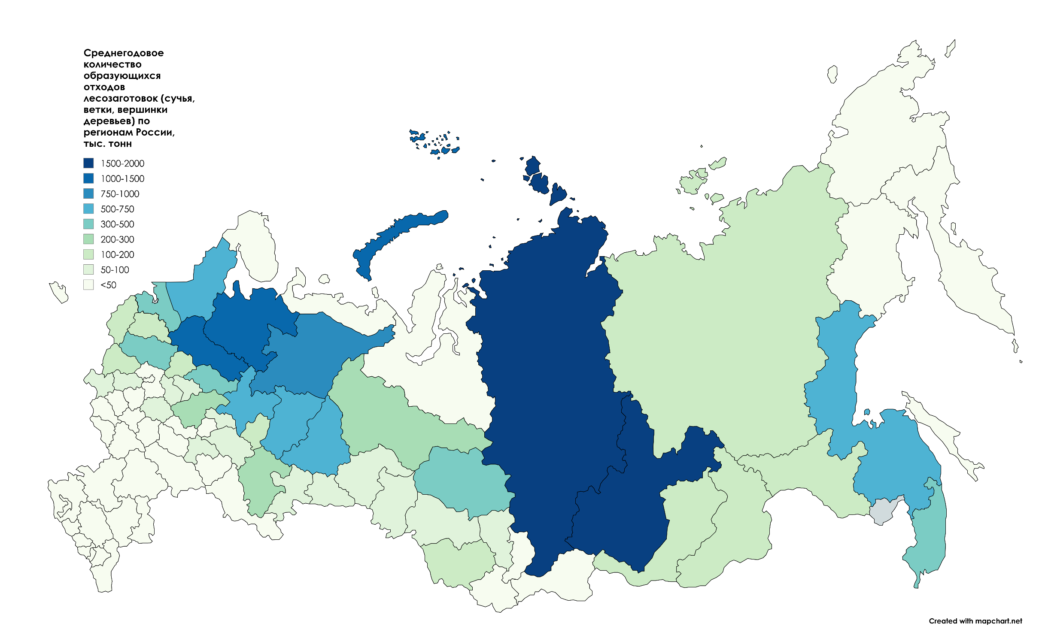
Составлено на основе данных Росстата и авторских расчётов и с использованием сервиса mapchart;
по техническим причинам территория РФ представлена в границах до 2014 г.

Slide 16
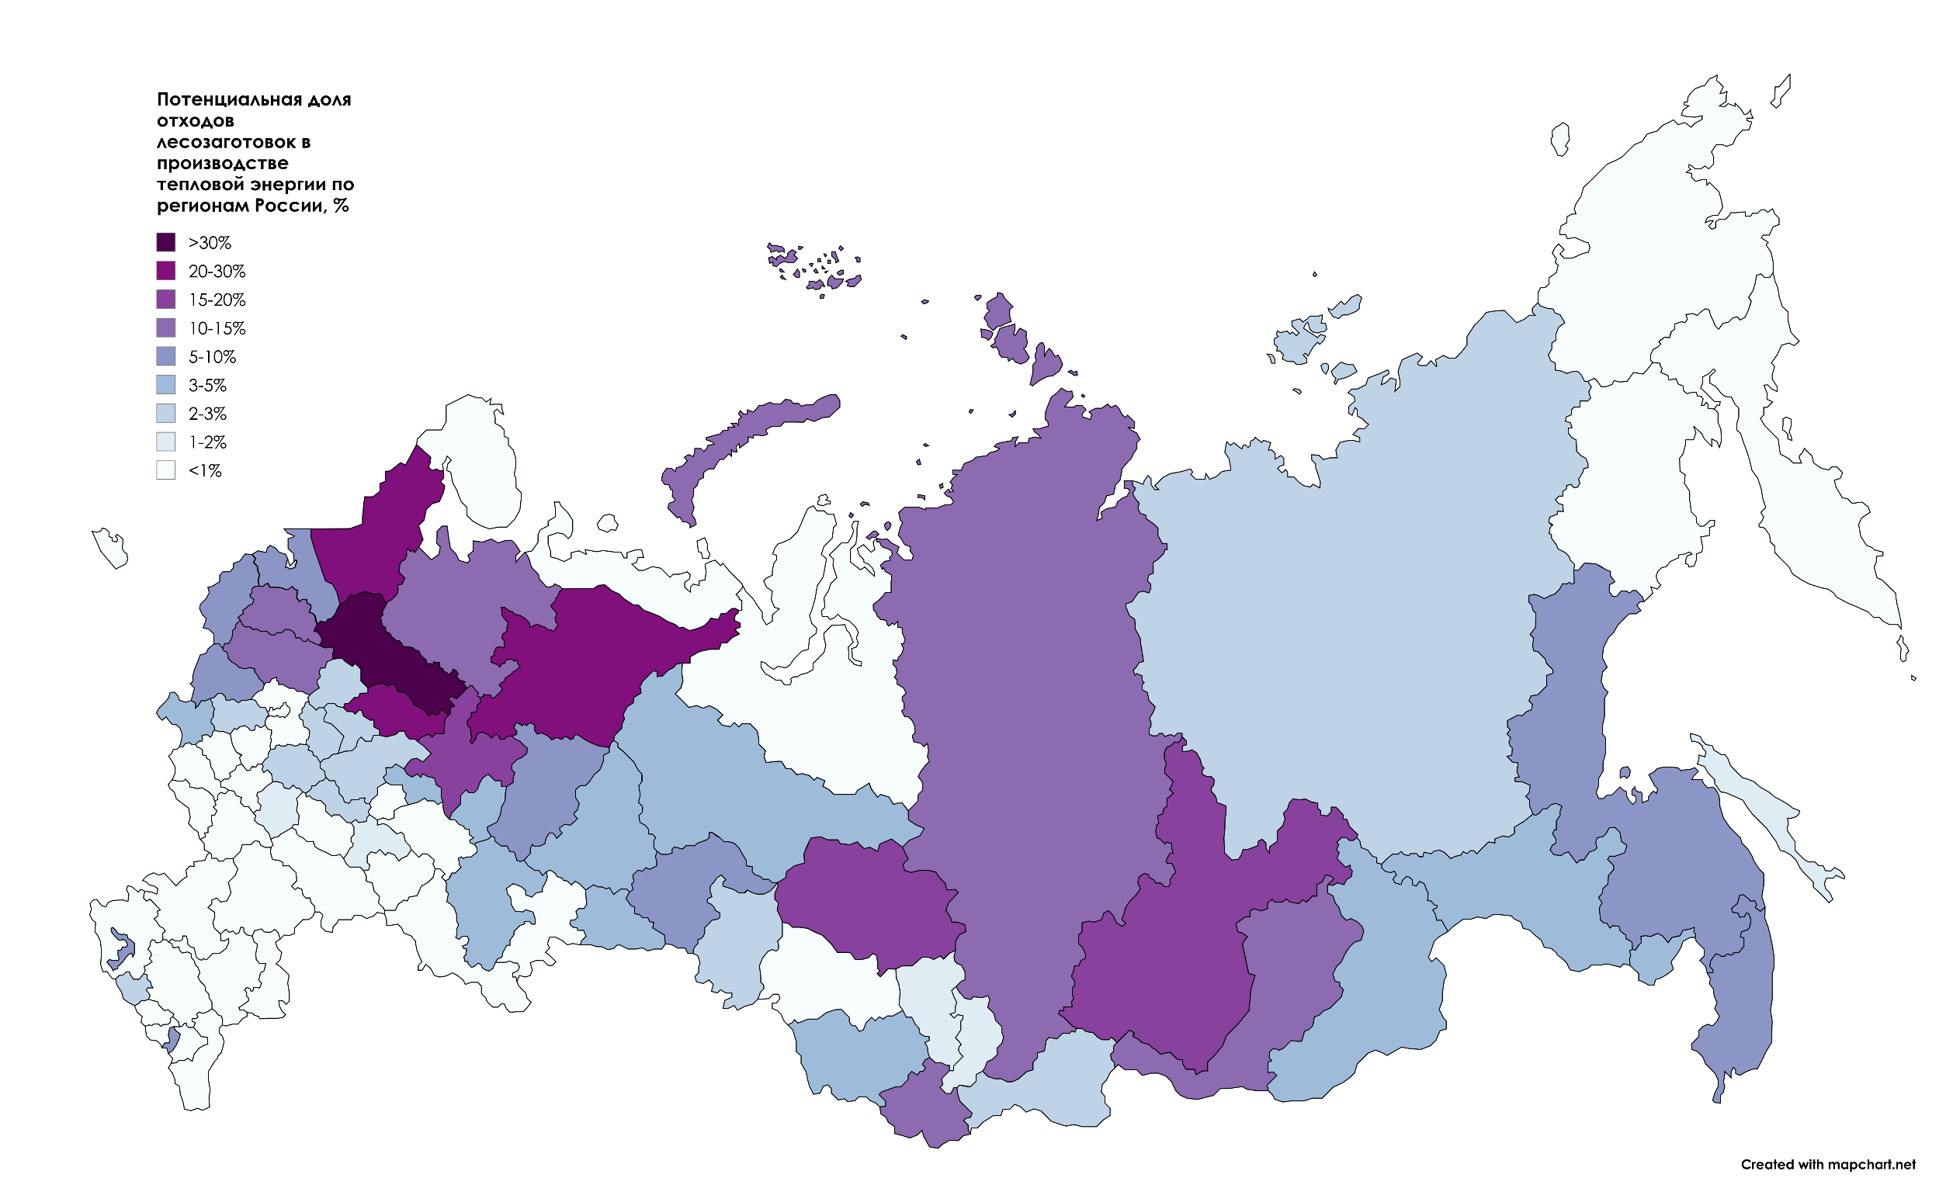
Составлено на основе данных Росстата и авторских расчётов и с использованием сервиса mapchart;
по техническим причинам территория РФ представлена в границах до 2014 г.

Slide 17
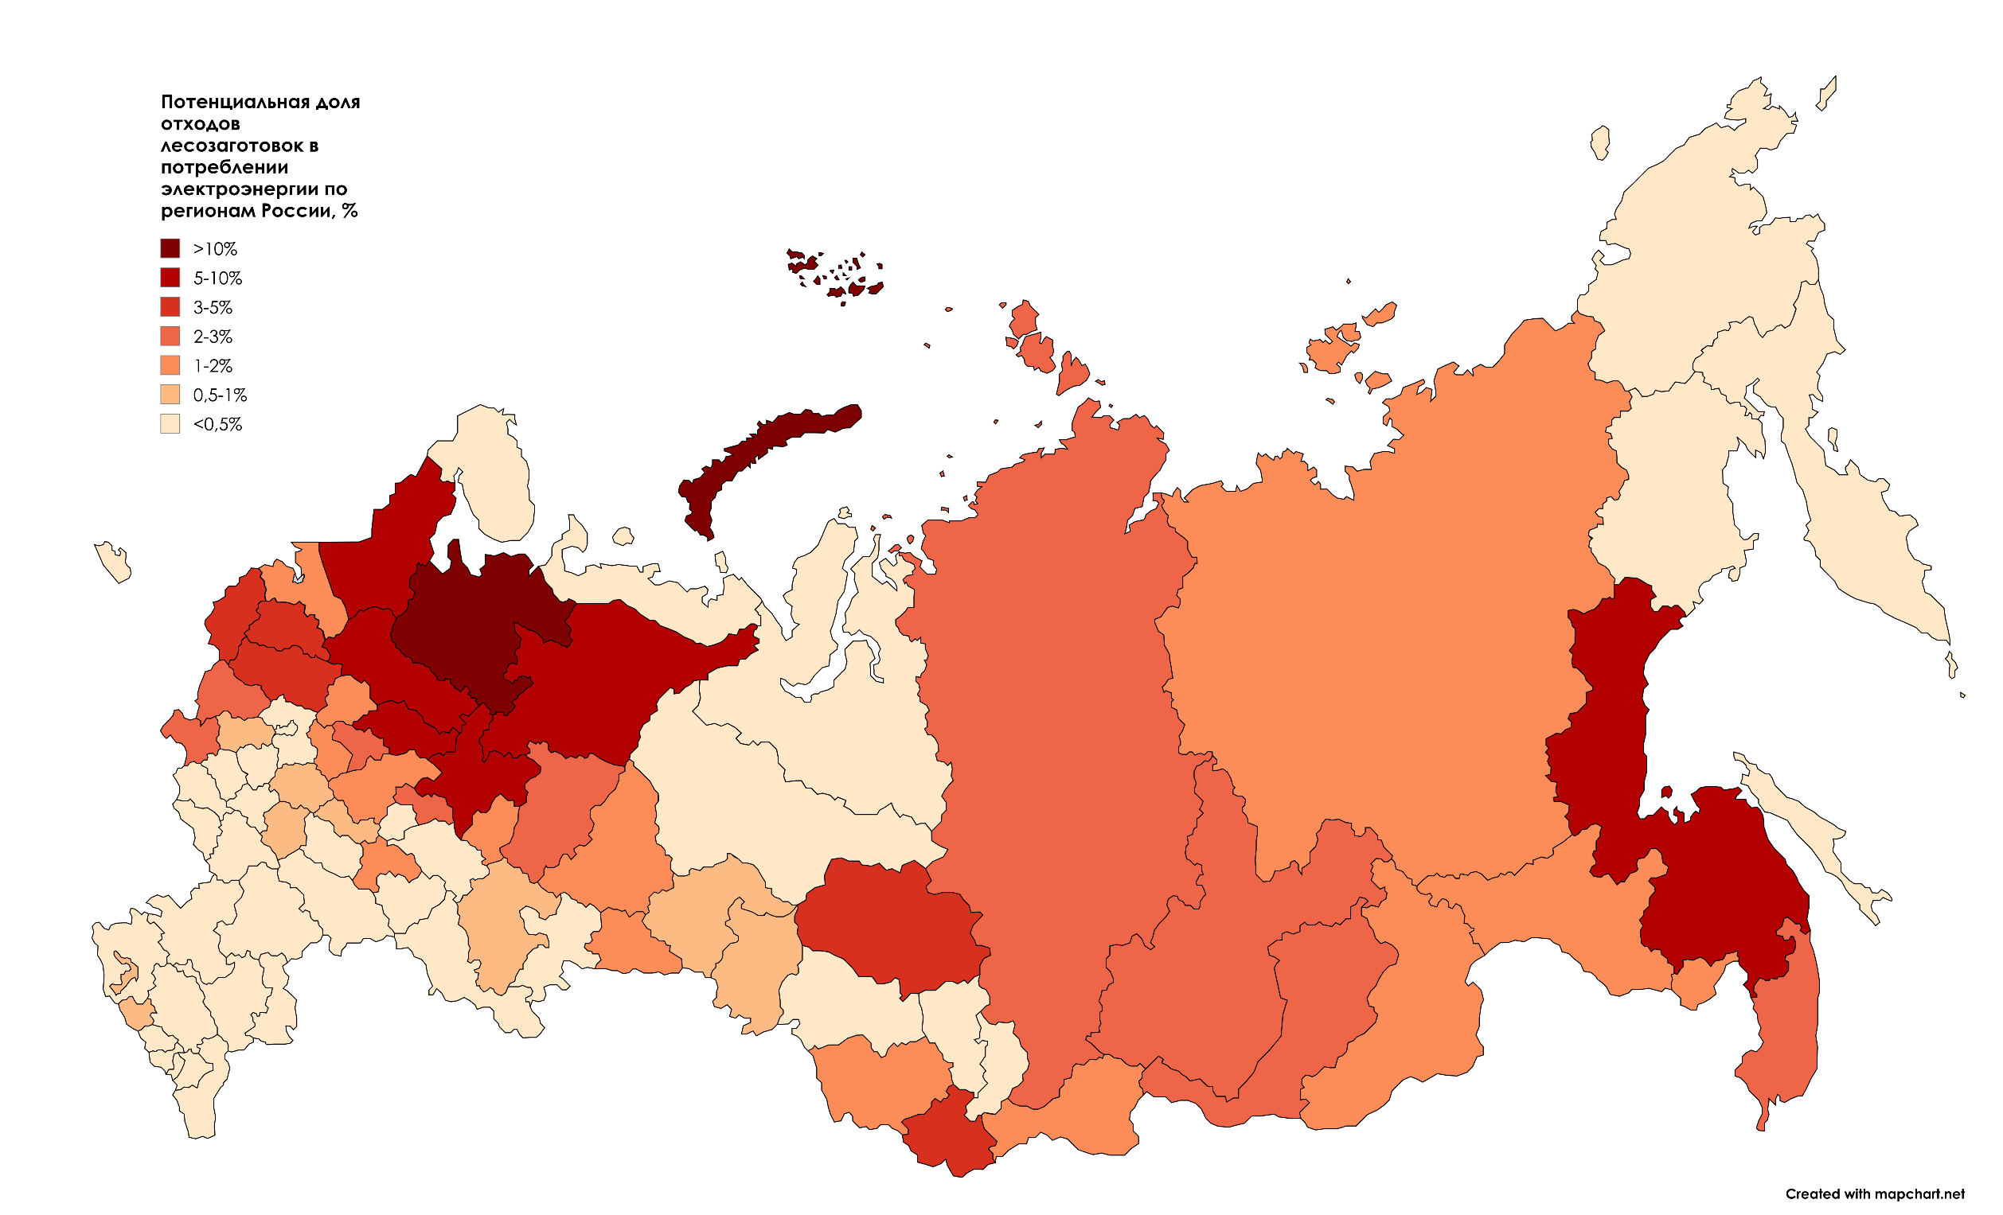
Составлено на основе данных Росстата и авторских расчётов и с использованием сервиса mapchart;
по техническим причинам территория РФ представлена в границах до 2014 г.

Slide 18
Выводы
Россия по сравнению с другими странами отличается минимальной интенсивностью лесозаготовок, обладает резервами для их увеличения и, как следствие, наращивания производства и потребления древесного топлива.
При текущем объеме лесозаготовок за счет их отходов в масштабах России, по минимальным оценкам, может быть обеспечено производство 4.1% всей тепловой энергии или 1.3% электроэнергии при нынешних уровнях их производства. За счет более полного использования отходов, а также увеличения объемов лесозаготовок эти оценки могут быть пересмотрены в существенно большую сторону.
Объем и интенсивность лесозаготовок и, как следствие, образования отходов резко различается по регионам. На 20 ведущих регионов России, где расположено примерно 45% лесных площадей страны, приходится около 80% всех лесозаготовок и, соответственно, образования отходов. В некоторых регионах за счет них может быть произведено более 20% тепловой (Вологодская и Костромская области, республики Карелия и Коми), либо более 5% всей электрической энергии, потребляемой в регионе (Архангельская область, Костромская область, Республика Коми, Кировская область, Вологодская область, Республика Карелия, Хабаровский край. Данные регионы можно рассматривать в качестве объектов приоритетного внимания к развитию энергетики на основе отходов лесозаготовки и лесопереработки.
БЛАГОДАРЮ ЗА ВНИМАНИЕ!

